Slide 1
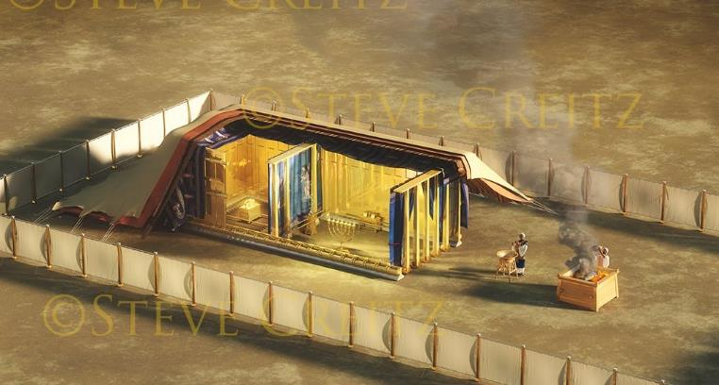
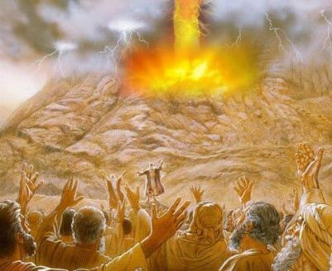
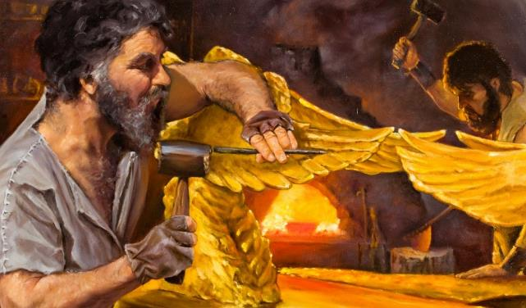
Lesson 10 for September 6, 2025
พันธสัญญา
และแบบแปลน

Slide 2
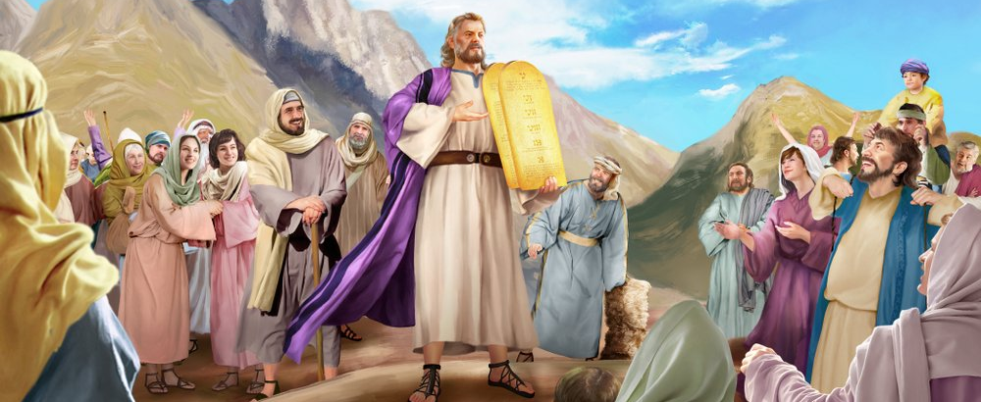
“โมเสส​จึง​นำ​พระ​วจนะ​ทั้ง​สิ้น​ของ​พระ​ยาห์​เวห์​และ​กฎ​หมาย​ทั้ง​สิ้น​มา​ชี้​แจง​ให้​ประชา​ชน​ทราบ
ประชา​ชน​ทั้ง​หมด​ก็​ตอบ​เป็น​เสียง​เดียว​กัน​ว่า “พระ​วจนะ​ทั้ง​สิ้น​ซึ่ง​พระ​ยาห์​เวห์​ตรัส​ไว้​นั้น เรา​จะ​ทำ​ตาม”” อพย. 24:3

Slide 3

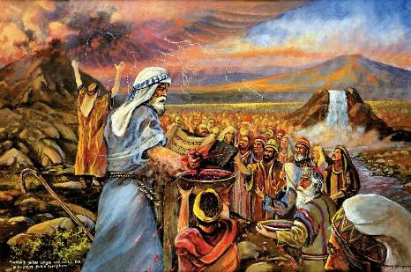
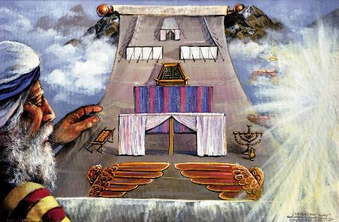


หลังจากประกาศพระบัญญัติสิบประการอย่างทรงฤทธิ์อำนาจและประทานกฎเกณฑ์พื้นฐานแก่โมเสสแล้ว พระเจ้าทรงมีพระประสงค์ที่จะกระทำพันธสัญญากันชนชาติอิสราเอล
พันธสัญญานั้นเรียบง่าย: เราจะเป็นพระเจ้าของเจ้า เราจะปกป้องเจ้าและอวยพรเจ้า เจ้าจงเชื่อฟังกฎของเรา
หลังจากเขียนพันธสัญญาลงในม้วนหนังสือแล้ว ทั้งสองฝ่ายต้องให้สัตยาบัน ประชาชนให้สัตยาบันโดยกล่าวว่าพวกเขาจะรักษาพันธสัญญานั้นไว้ แล้วพระเจ้าทรงให้สัตยาบันอย่างไรบ้าง? ด้วยเลือด ด้วยงานเลี้ยง และด้วยแบบอย่างเพื่อช่วยให้พวกเขาเข้าใจพันธสัญญา
พันธสัญญา:
  โลหิตแห่งพันธสัญญา (อพยพ 24:1-6, 8)
  การปฏิบัติตามพันธสัญญา (อพยพ 24:7)
  มื้ออาหารแห่งพันธสัญญา (อพยพ 24:9-18)
รูปแบบ:
  วัตถุประสงค์ของรูปแบบ (อพยพ 25:1-9)
  การตระเตรียมสำหรับแบบจำลอง (อพยพ 31:1-18)

Slide 4
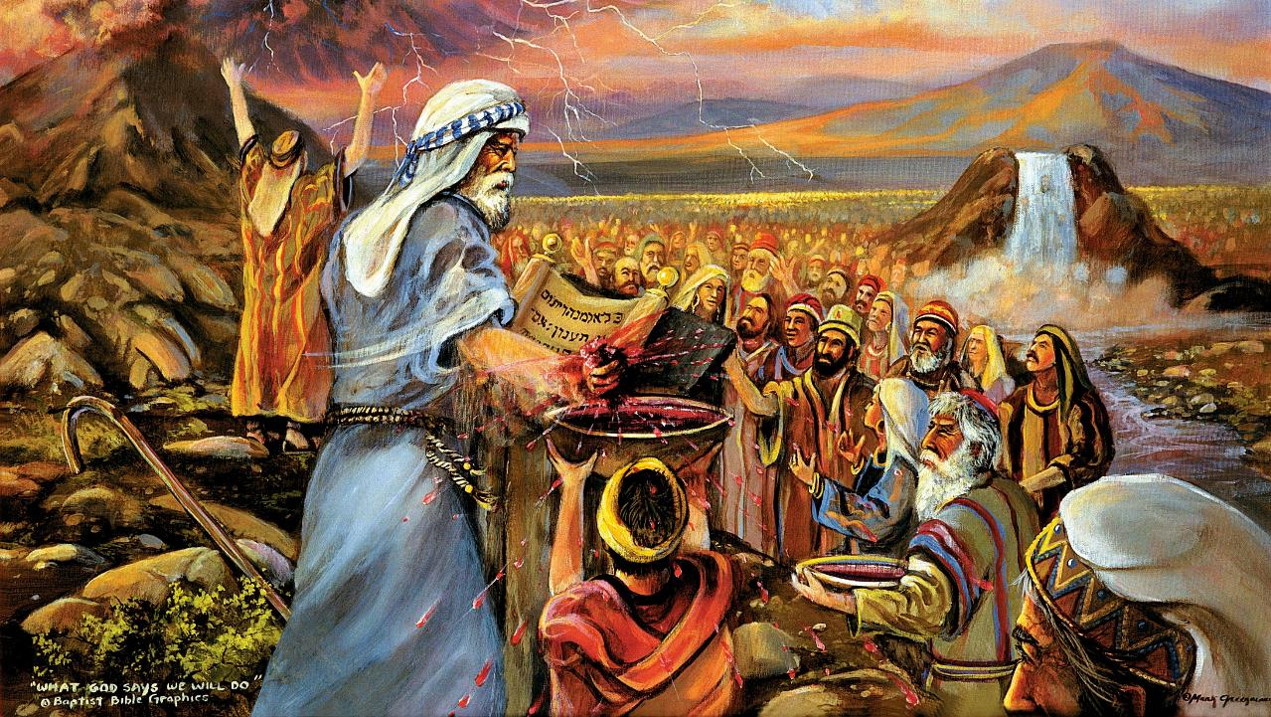
พันธสัญญา

Slide 5

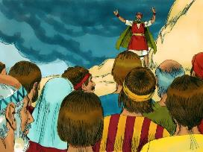
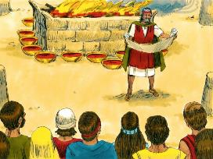
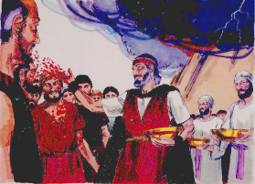
โลหิตแห่งพันธสัญญา
“โมเสส​ก็​เอา​เลือด​ประ​พรม​ประชา​ชน​และ​กล่าว​ว่า “นี่​เป็น​โลหิต​แห่ง​พันธ​สัญญา ซึ่ง​พระ​ยาห์​เวห์​ทรง​ทำ​กับ​พวก​ท่าน​ตาม​พระ​วจนะ​ทั้ง​สิ้น​เหล่า​นี้”” อพย. 24:8
พันธสัญญาเกิดขึ้นได้อย่างไร?
พันธสัญญาเพื่ออ่านให้ฟัง (อพย. 24:3)
ประชาชนตอบรับเป็นอย่างกระตือรือล้น (อพย. 24:3)
พันธสัญญาถูกเขียนบันทึกไว้ (อพย. 24:4)
แท่นเผาบูชาถูกสร้างขึ้น (อพย . 24:4)
เสาหิน 12 ต้นถูกก่อตั้งขึ้น (อพย. 24:4)
การเผาถวายบูชาเริ่มต้นขึ้น (อพย. 24:5)
โลหิตครึ่งหนึ่งถูกประพรมที่แท่นเผาบูชา (อพย. 24:6)
พันธสัญญาถูกอ่านให้ประชาชนฟังอีกครั้ง (อพย. 24:7)
ประชาชนตอบสนองอย่างกระตือรือล้นอีกครั้ง (อพย. 24:7)
โลหิตอีกครึ่งหนึ่งถูกประพรมให้กับประชาชน (อหพย. 24:8)
โมเสสประกาศว่า “นี่คือโลหิตแห่งคำสัญญา” (อพย. 24:8; มธ. 26:28)
การจัดงานเลี้ยงเพื่อเฉลิมฉลองพันธสัญญา (อพย. 24:9-11)
พระเจ้าทรงยอมรับอิสราเอลในฐานะชนชาติ (12 ตระกูล) พระองค์ทรงเห็นคุณค่าของคนหนุ่มสาวเป็นพิเศษ และพระองค์ทรงอุทิศพระองค์เองต่อแต่ละคนเป็นรายบุคคล (โดยทรงพรมพระโลหิตของพระองค์ลงบนพวกเขา)
พระเจ้าทรงปรารถนาที่จะมีความสัมพันธ์กับเรา ทั้งในฐานะปัจเจกบุคคลและในฐานะชุมชนแห่งผู้เชื่อ

Slide 6

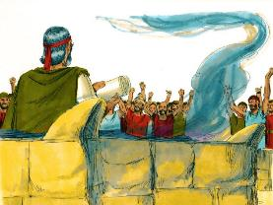
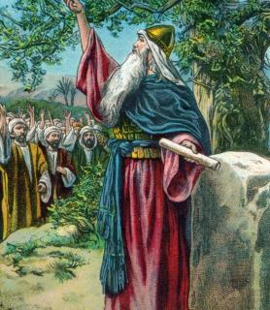
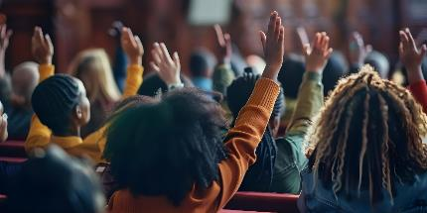

การปฏิบัติตามพันธสัญญา
“ท่าน​เอา​หนัง​สือ​พันธ​สัญญา​มา​อ่าน​ให้​ประชา​ชน​ฟัง พวก​เขา​กล่าว​ว่า “ทุก​คำ​ที่​พระ​ยาห์​เวห์​ตรัส​นั้น เรา​จะ​ทำ​ตาม และ​เรา​จะ​เชื่อ​ฟัง”” อพย. 24:7
ด้วยความจริงใจอย่างที่สุด ประชาชนได้ให้คำมั่นสัญญาว่าจะรักษาพันธสัญญา แต่คำสัญญานี้อยู่ได้ไม่นาน (อพยพ 32:8)
คนรุ่นต่อไปก็ให้คำมั่นสัญญาว่าจะรักษาพันธสัญญาเช่นเดียวกัน (ยชว. 24:18ข) แต่โยชูวาได้เตือนพวกเขาอย่างชัดเจนว่า “ท่านทั้งหลายจะปรนนิบัติพระยาห์เวห์ไม่ได้” (ยชว. 24:19)
อะไรที่ขัดขวางเราจากการเชื่อฟังพระเจ้า แม้ว่าเราจะมีเจตนาดี?
โดยธรรมชาติแล้ว เราไม่เชื่อฟัง (โรม 7:18) และเราไม่สามารถทำอะไรเพื่อเปลี่ยนแปลงอุปนิสัยนี้ของเราได้ (โรม 7:24)
แต่ถ้าเรายอมอนุญาตให้พระองค์ทรงกระทำ พระเจ้าก็สามารถเปลี่ยนนิสัยของเราได้ (เอเสเคียล 36:26-27) พระองค์ทรงชำระ ทรงรับ ทรงประทาน และทรงจัดเตรียม เพื่อให้เราสามารถเชื่อฟังพระองค์ได้ มีเพียงพระองค์เท่านั้นที่ทำให้เราเข้มแข็ง (2 โครินธ์ 12:10)

Slide 7

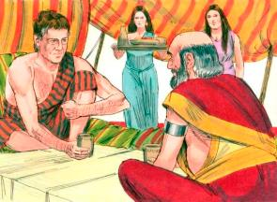
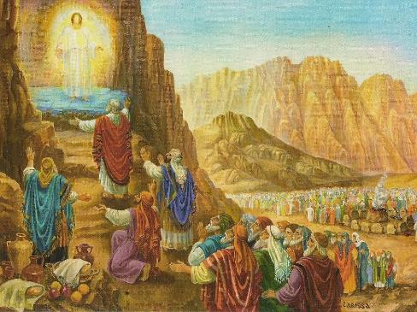
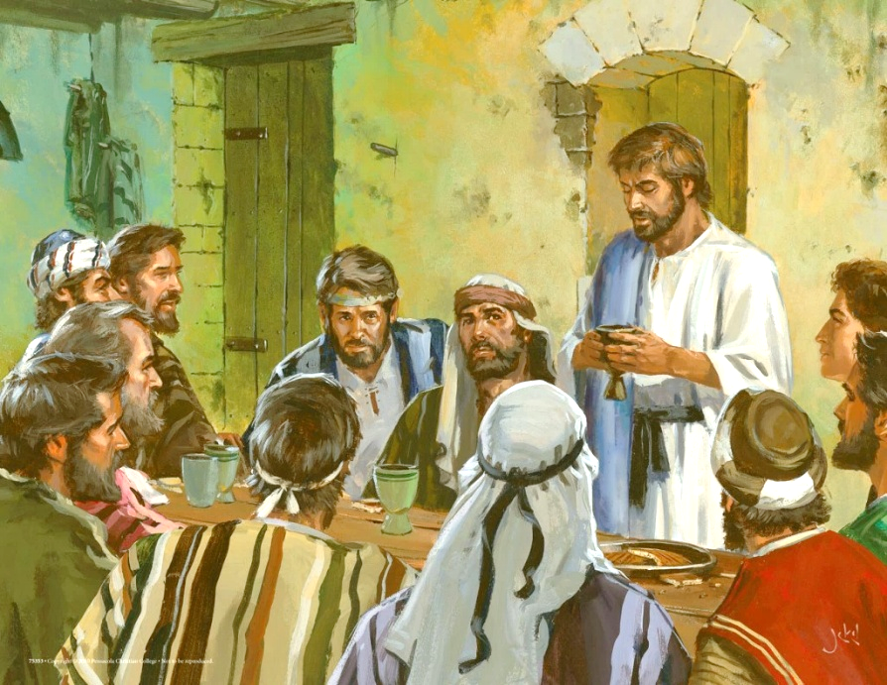
มื้ออาหารแห่งพันธสัญญา
“แล้ว​โมเสส​กับ​อาโรน นาดับ​กับ​อาบี​ฮู และ​พวก​ผู้​ใหญ่​ของ​อิส​รา​เอล 70 คน​ก็​ขึ้น​ไป; […] พวก​เขา​ได้​เห็น​พระ​เจ้า​และ​ได้​กิน​และ​ดื่ม” (อพยพ 24:9, 11)
ดังที่เราเห็นในตัวอย่างของยาโคบและลาบัน ในตะวันออกโบราณ การให้สัตยาบันของพันธสัญญานั้นรวมถึงมื้ออาหาร ที่ทั้งสองฝ่ายได้ร่วมรับประทานด้วยกัน (ปฐมกาล 31:44-54)
ที่ซีนาย พระเจ้าทรงมอบ “มื้ออาหารแห่งพันธสัญญา” แก่ 74 คน ได้แก่ โมเสส อาโรน นาดับ อาบีฮู และผู้อาวุโส 70 คน ซึ่งเป็นตัวแทนของประชากรทั้งหมด (อพยพ 24:9-11)
เมื่อพระเยซูทรงสถาปนาพันธสัญญาใหม่ พระองค์ก็ทรงทำเช่นนั้นโดยการแบ่งปันมื้ออาหารกับอัครสาวก 12 คน (มัทธิว 26:26-28)
ทุกครั้งที่เราร่วมรับประทานอาหารมื้อสุดท้ายของพระเจ้า เราต่ออายุพันธสัญญาของเรากับพระเจ้า โดยการรับประทานขนมปังและเหล้าองุ่น เราเฉลิมฉลองการอภัยบาปและความรอดที่เรามีในพระเยซู (1 โครินธ์ 11:26)
แม้ว่าพวกเขาจะปฏิเสธความรอดอย่างถึงที่สุด แต่ไม่ว่าจะเป็นนาดับ อาบีฮู หรือยูดาส ก็ไม่ได้ถูกแยกออกจาก “อาหารแห่งพันธสัญญา” นี้

Slide 8
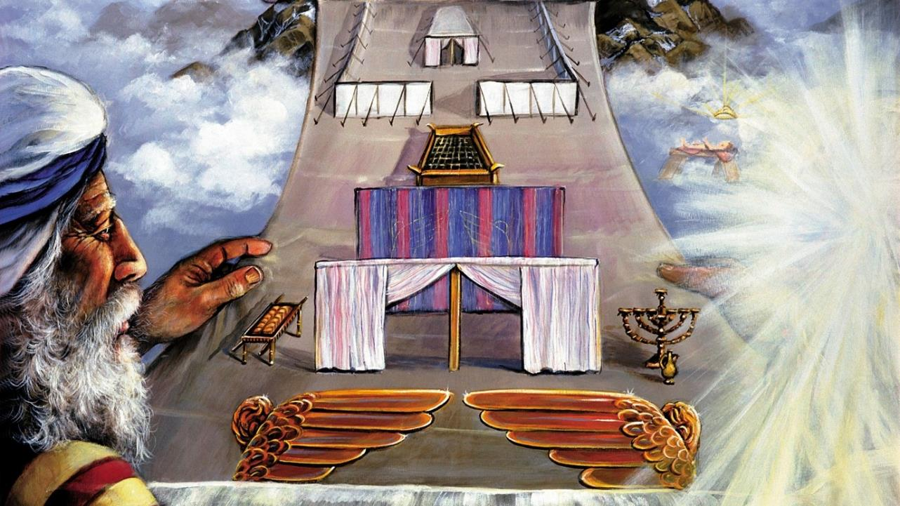
THE MODEL

Slide 9

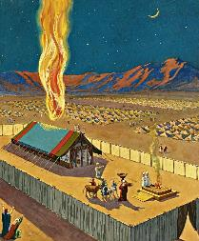
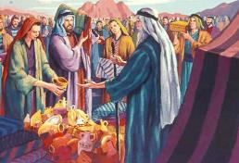
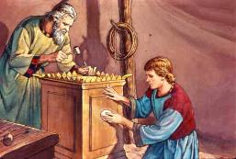
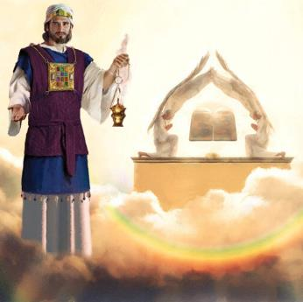
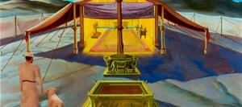
วัตถุประสงค์ของแบบแผน
“แล้ว​ให้​พวก​เขา​สร้าง​สถาน​นมัส​การ​สำหรับ​เรา เพื่อ​เรา​จะ​อยู่​ท่าม​กลาง​พวก​เขา” อพย. 25:8
เพื่อเป็นหลักประกันว่าพระองค์จะทรงทำตามพันธสัญญาของพระองค์ พระเจ้าทรงตัดสินพระทัยที่จะเสด็จไปประทับอยู่ท่ามกลางประชากรของพระองค์
แต่การประทับอยู่ของพระเจ้าหมายถึงความตายที่จะเกิดขึ้นโดยทันทีสำหรับมนุษย์ทุกๆ คน (อพยพ 33:20) ดังนั้น พระองค์จึงทรงบัญชาให้พวกเขาสร้างสถานนมัสการขึ้น เพื่อที่พระองค์จะสามารถสำแดงการประทับของพระองค์ได้ การประทับอยู่นี้ปรากฏเป็นสัญลักษณ์ เนื่องจากพระเจ้าไม่ได้ประทับอยู่ในพระวิหารใดๆ บนโลกนี้ (กิจการ 17:24)
โมเสสได้เห็นแบบอย่างและได้รับคำแนะนำอย่างเฉพาะเจาะจงในการก่อสร้าง ประชาชนได้รับการร้องขอให้บริจาควัสดุที่จำเป็น (อพยพ 25:2-7)
ทั้งสถานนมัสการและพระวิหารที่ซาโลมอนสร้างขึ้น ล้วนเป็นแบบอย่างของสถานนมัสการที่สร้างขึ้นในสวรรค์ (ฮีบรู 8:1-2; 1พงศ์กษัตริย์ 8:27, 30)
เมื่อชาวอิสราเอลเข้าไปในสถานนมัสการ เขาได้เข้าสู่—เป็นเชิงสัญลักษณ์—ในที่ประทับของพระเจ้า... จนกระทั่งม่านกั้นห้องอภิสุทธิสถานขาดออกา เมื่อพระเยซูสิ้นพระชนม์

Slide 10

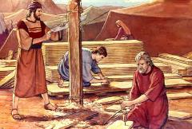
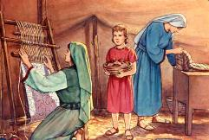
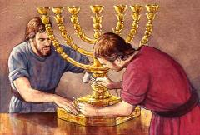
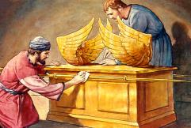
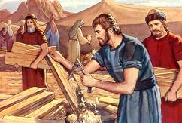
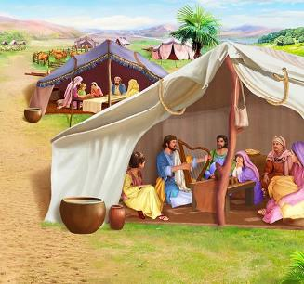
การตระเตรียมสำหรับแบบจำลอง
“ดู​สิ เรา​ได้​เลือก​เบ​ซา​เลล​บุตร​อุรี​ผู้​เป็น​บุตร​เฮอร์​แห่ง​เผ่า​ยู​ดาห์ และ​เรา​ได้​ให้​เขา​เต็ม​เปี่ยม​ด้วย​พระ​วิญ​ญาณ​ของ​พระ​เจ้า คือ​ให้​เขา​มี​สติ​ปัญ​ญา ความ​เข้า​ใจ​และ​ความ​รู้​ใน​งาน​ช่าง​ทุก​อย่าง” อพย. 31:2
แม้ว่าพระเจ้าจะประทานคำสั่งอย่างละเอียดเกี่ยวกับการก่อสร้างแก่โมเสส แต่พระองค์ก็ไม่ได้ทรงบอกรายละเอียดทั้งหมดแก่โมเสส อ่างทองสัมฤทธิ์ รูปเคารพเครูบ มงกุฎของปุโรหิต ฯลฯ ควรมีลักษณะอย่างไร? สิ่งนี้เปิดโอกาสให้พระวิญญาณบริสุทธิ์ทรงทำงานร่วมกับของประทานของช่างก่อสร้าง
สำหรับรายละเอียดเหล่านี้ พระวิญญาณบริสุทธิ์ทรงประทานของประทานพิเศษ:
:
เบซาเลล ผู้กำกับโครงการทั้งหมด (อพย. 31:2)
อะโฮลีอาบ ผู้เป็นผู้ช่วยหลัก (อพย. 31:6a)
บุคคลอื่น ๆ ที่ช่วยในการทำงาน (อพย. 31:6b)
ท่ามกลางคำสั่งสำหรับการก่อสร้างสถานนมัสการ มีการกล่าวถึงวันสะบาโตเป็นพิเศษ (อพยพ 31:12-17) วันสะบาโตเกี่ยวข้องอย่างไรกับทั้งหมดนี้?
ความบริสุทธิ์คือกุญแจสำคัญ ในการที่จะเข้าเฝ้าพระเจ้าผู้บริสุทธิ์ เราต้องบริสุทธิ์เหมือนพระองค์ วันสะบาโตคือสัญลักษณ์ของความบริสุทธิ์นั้น (อพยพ 31:13; เอเสเคียล 20:12, 20)
Notes:
Exodus 31:2
See, I have called by name Bezalel the son of Uri, the son of Hur, of the tribe of Judah;
Exodus 31:6a
And behold, I have set with him Aholiab the son of Ahisamach , of the tribe of Dan;
Exodus 31:6b
and I have put wisdom in the minds of every wise-hearted person, so that they may do all that I have commanded you;
Exodus 31:12-17 And the LORD spake unto Moses, saying, (13) Thou shalt speak unto the children of Israel, saying, Ye shall surely keep my sabbaths: for it is a sign between me and you throughout your generations, that ye may know that I am the LORD that sanctifies you. (14) Therefore ye shall keep the sabbath day, for it is holy unto you: whoso profaneth it shall surely be put to death: for whosoever doeth any work in it, that soul shall be cut off from among his people. (15) Six days shall work be done: but the seventh day is a sabbath of rest holy to the LORD: whosoever doeth any work on the sabbath day shall surely be put to death. (16) Therefore shall the children of Israel keep the sabbath, to observe the sabbath throughout their generations for a perpetual covenant. (17) It is a sign between me and the children of Israel for ever: for in six days the LORD made heaven and earth, and on the seventh day he rested, and was refreshed.

Slide 11

“ในการสร้างสถานศักดิ์สิทธิ์เพื่อเป็นที่ประทับของพระเจ้า โมเสสได้รับบัญชาให้สร้างสรรพสิ่งตามแบบแผนของสิ่งต่างๆ ในสวรรค์ พระเจ้าทรงเรียกโมเสสให้ขึ้นไปบนภูเขา และทรงเปิดเผยแก่เขาถึงสิ่งต่างๆ ในสวรรค์ และตามแบบอย่างของสิ่งเหล่านั้น พลับพลาพร้อมด้วยทุกสิ่งที่เกี่ยวข้องจึงถูกสร้างขึ้น
ดังนั้น พระองค์จึงทรงเปิดเผยอุดมคติอันรุ่งโรจน์ของพระองค์แก่อิสราเอล ซึ่งพระองค์ทรงปรารถนาให้เป็นที่ประทับของพระองค์ […] แต่อุดมคตินี้ พวกเขาเองก็ไม่อาจบรรลุผลได้ การเปิดเผยที่ซีนายทำได้เพียงทำให้พวกเขาประทับใจ และรู้สึกถึงความจำเป็นและความผิดบาปอันสิ้นหวังของพวกเขา”
EGW (Education, p. 35-36)

